Slide 1
Comment communiquer sur l’Acf ?
Il est important d’utiliser les bons outils selon à qui vous vous adressez.
Vous avez à votre disposition…

Slide 2
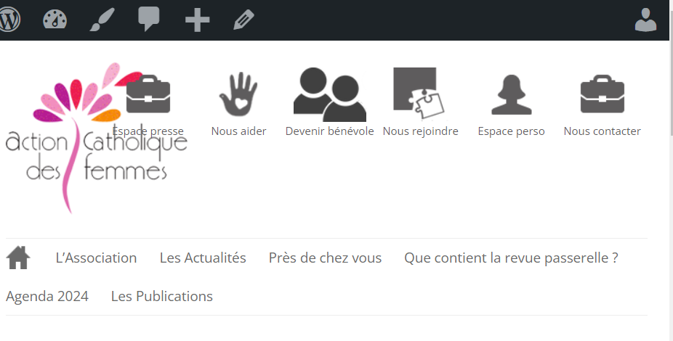
Les outils à votre disposition
La plaquette de présentation de l’association.
Le site internet/rubrique association, actualités, près de
chez vous pour la vie du mouvement et la page Facebook

Slide 3
Les deux affiches

Slide 4
Le flyer sur la cellule d’écoute en direction des femmes victimes de violence

Slide 5
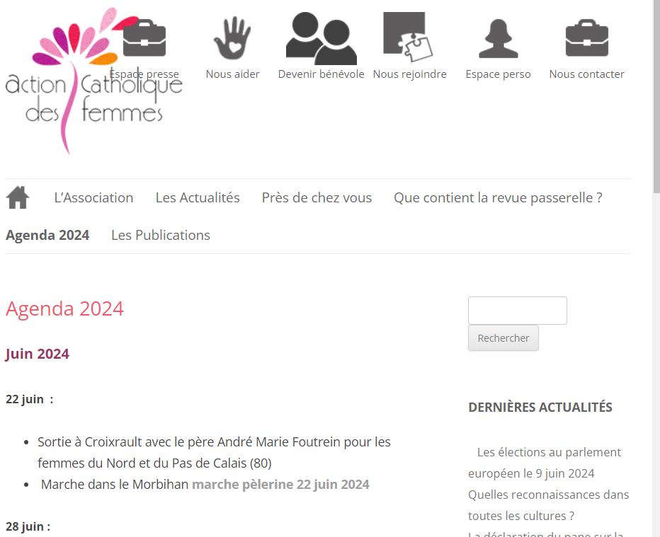
Parler de l’Acf à un partenaire associatif…
5 outils à votre disposition:
La nouvelle plaquette Acf
Le flyer sur la cellule d’écoute
Le site www.actioncatholiquedesfemmes.org
La page Facebook national
la revue Passerelle

Slide 6
Parler de l’Acf à un partenaire ecclésial…
5 outils à votre disposition:
La plaquette Acf
le site www.actioncatholiquedesfemmes.org
La page Facebook national
le flyer sur la cellule d’écoute
Le plaidoyer de 2015
Penser à parler de l’Acf membre de la JMP et
de Promesses d’Eglise

Slide 7
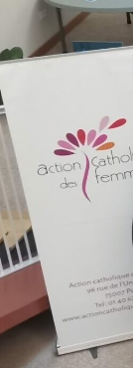
Parler de l’Acf lors de vos manifestations…
7 supports à votre disposition :
le Kakémono
La plaquette Acf
Les 2 affiches
Le flyer sur la cellule d’écoute
Une table de presse avec la revue passerelle
le site www.actioncatholiquedesfemmes.org
La page Facebook National

